Slide 1
Juntos somos mais Fortes Continuidade de Cuidados
Sandra Queimdo Unidade Local de Saúde de Castelo Branco

Slide 2
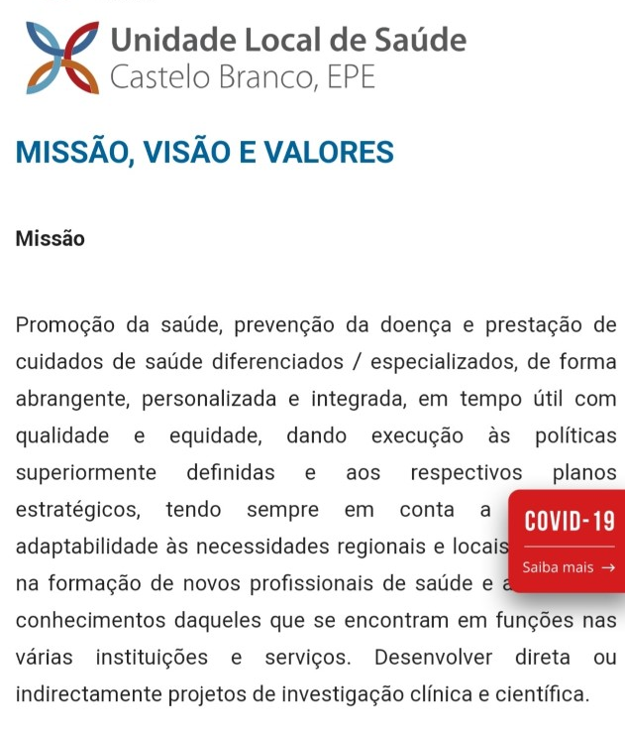
INTEGRAÇÃO
CUIDADOS
PROXIMIDADE

Slide 3
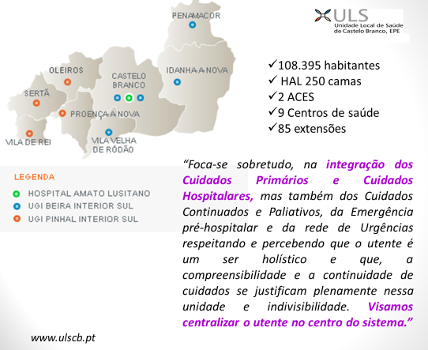
1- Caracterização

Slide 4
2 -Áreas de Intervenção do Farmacêutico Hospitalar e sua Evolução
Aparecimento de novos fármacos, leva a que os farmacêuticos sejam progressivamente solicitados para prestar informações sobre os medicamentos e a sua implicação no perfil clínico do doente;
Surge um Novo conceito e forma de estar na Profissão ; Farmácia Clínica; iniciado nos Estados Unidos e Canada.
“ Ao doente certo o medicamento certo”, preocupação crescente com a qualidade e segurança.
Integração do Farmacêutico na equipa pluridisciplinar de Saúde;
Conceito - “ Cuidados Farmacêuticos” – que visa a promoção da melhoria da qualidade de vida dos doentes
Reconciliação da Medicação
Revisão da medicação
Consulta Farmacêutica

Slide 5
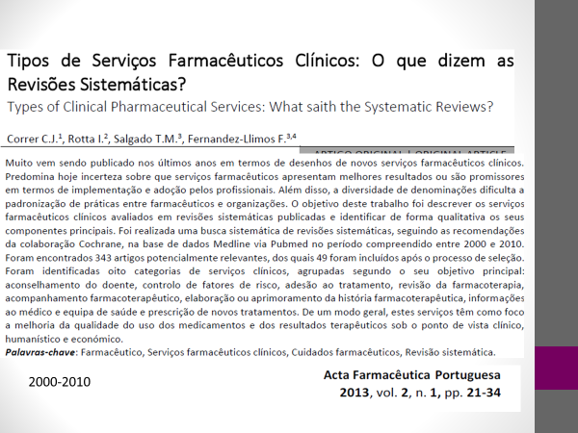

Slide 6
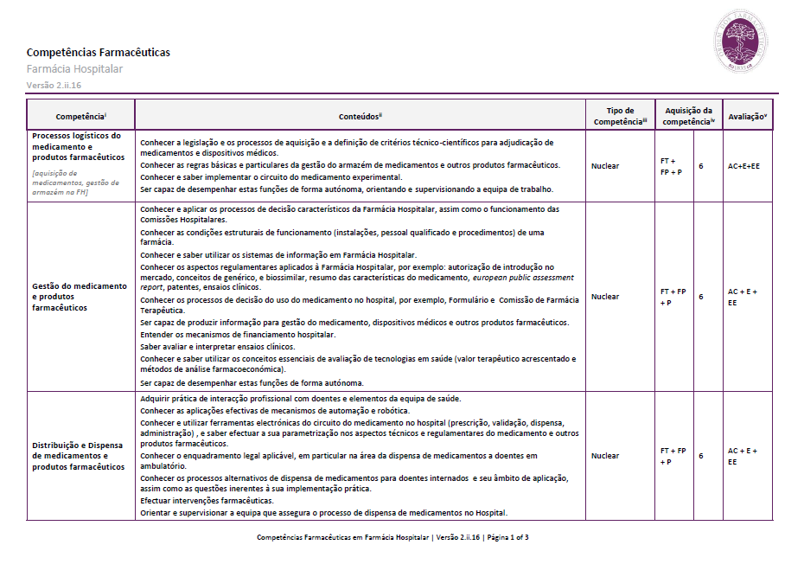

Slide 8
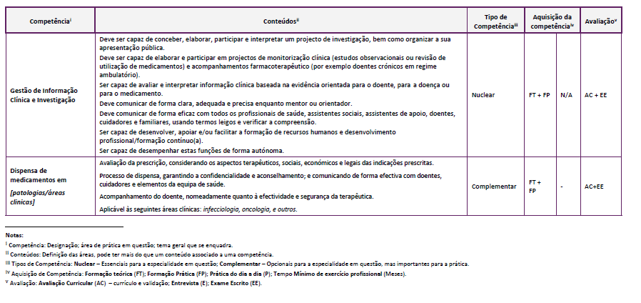

Slide 9
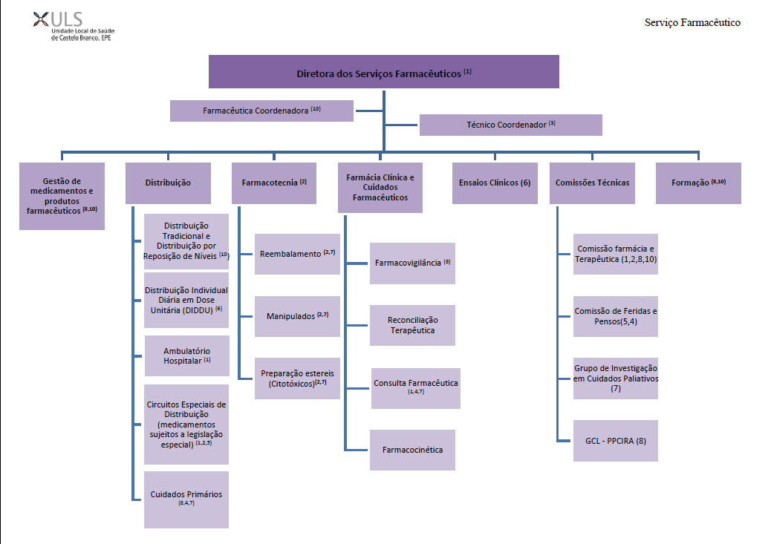
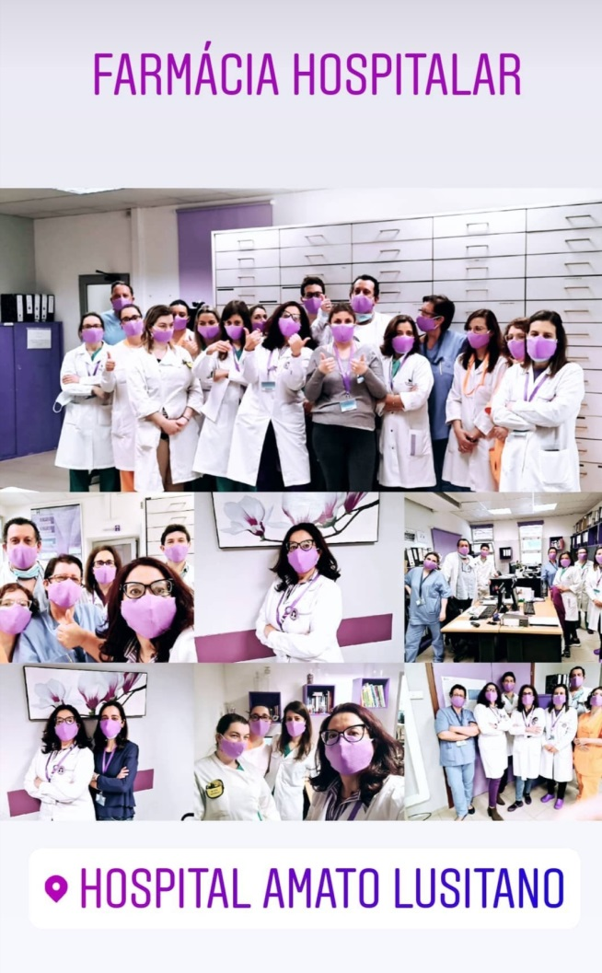

Slide 11
3 - Integração de Cuidados

Slide 12
o
Centro Saúde
Hospital
RNCCI
Farmácia Comunitária
Cuidados paliativos
ULSCB
Hospitalização domiciliária
UCCCB
ERPI

Slide 14
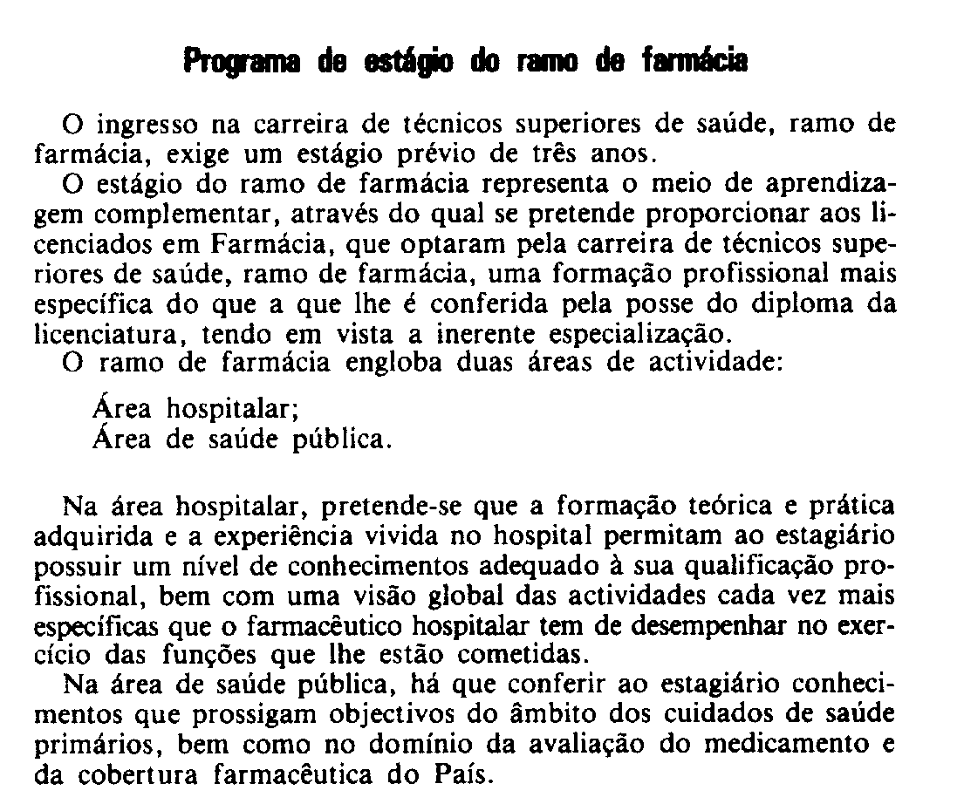

Slide 15
4 – Continuidade de Cuidados

Slide 16
5 - Projecto de entrega de Proximidade na ULS de Castelo Branco

Slide 17
A prestação de Cuidados de Saúde de proximidade permite um contacto direto dos profissionais de saúde com o cidadão e com as comunidades, viabilizando uma resposta racional, em tempo útil e com melhores resultados
Farmacêutico hospitalar na cedência de medicamentos nos locais de proximidade do doente

Slide 18
Reorganização Estratégica
Envios de Proximidade: entrega da medicação aos Centros de Saúde ou Farmácia Comunitária à escolha do utente
Consulta Farmacêutica via telefone com inquérito: monitorização farmacoterapêutica, farmacovigilância, adesão a terapêutica, interações medicamentosas

Slide 19
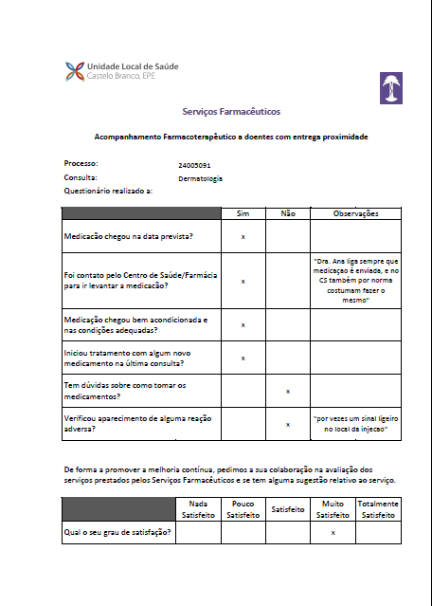
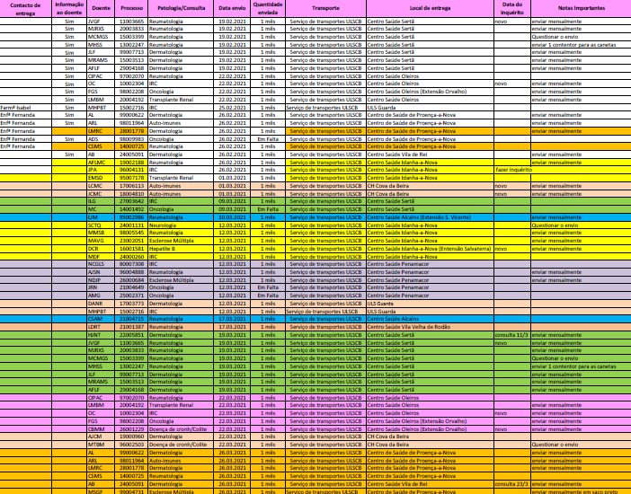

Slide 20
1 – Consulta Farmacêutica presencial nos Centros de Saúde de proximidade
2 – Desenvolvimento de uma aplicação para smartphone (APP) que permita:
Tracking dos medicamentos dispensados pelos SF
Acompanhamento farmacoterapêutico dos doentes através do preenchimento de ficha específica para o efeito: questões relacionadas com a compliance, efeitos secundários, interações medicamentosas
Agendamentos de envio de medicação
Alertas para o doente de renovação da terapêutica
Alertas das consultas
Acesso rápido de contacto aos SF

Slide 21
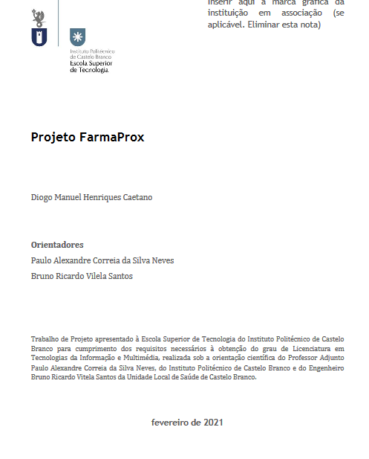
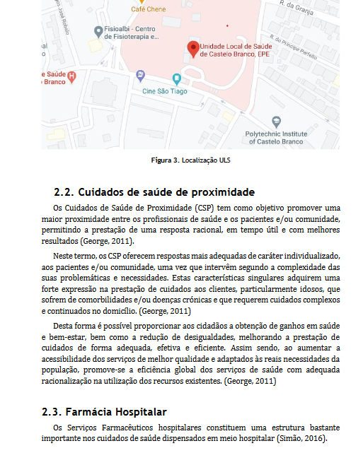

Slide 22
6 - Intervenção dos Serviços farmacêuticos da ULSCB na Campanha de Vacinação Contra a Covid 19 - Saúde Publica
Coordenação Taskforce
Gestão
Processo Logístico
Armazenamento
Colaboração nos Inquéritos
Centralização da Farmacovigilância
Coordenação e Integração de Equipas
Preparação
Hospital
ERPI / RNCCI
Centro de Vacinação
Emissão de Documentos
Fichas de Preparação
Modelos Farmacovigilância
Distribuição
Transporte

Slide 23
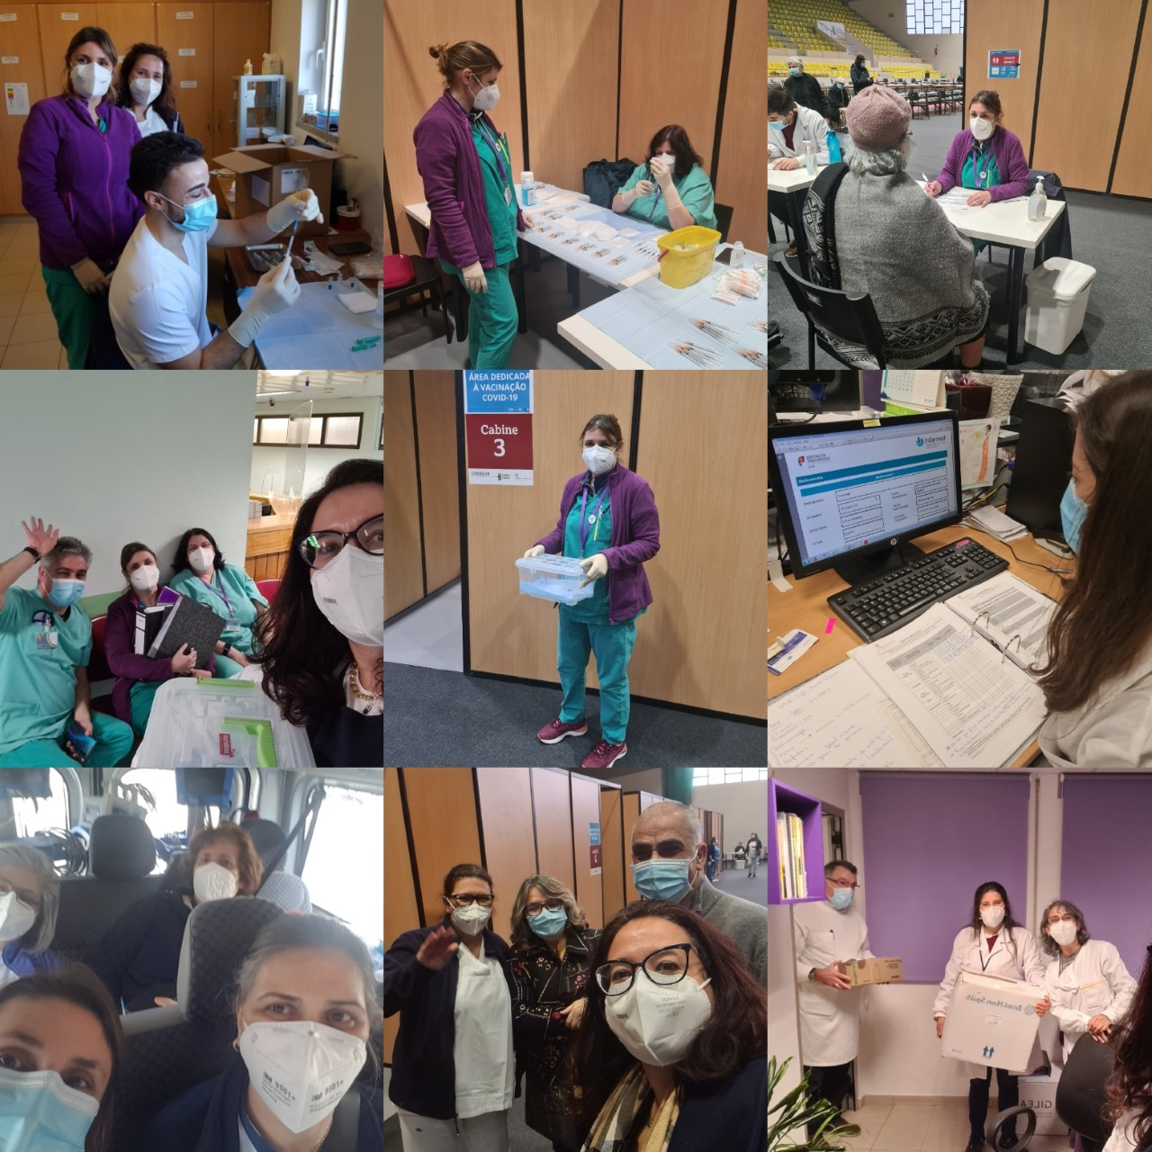
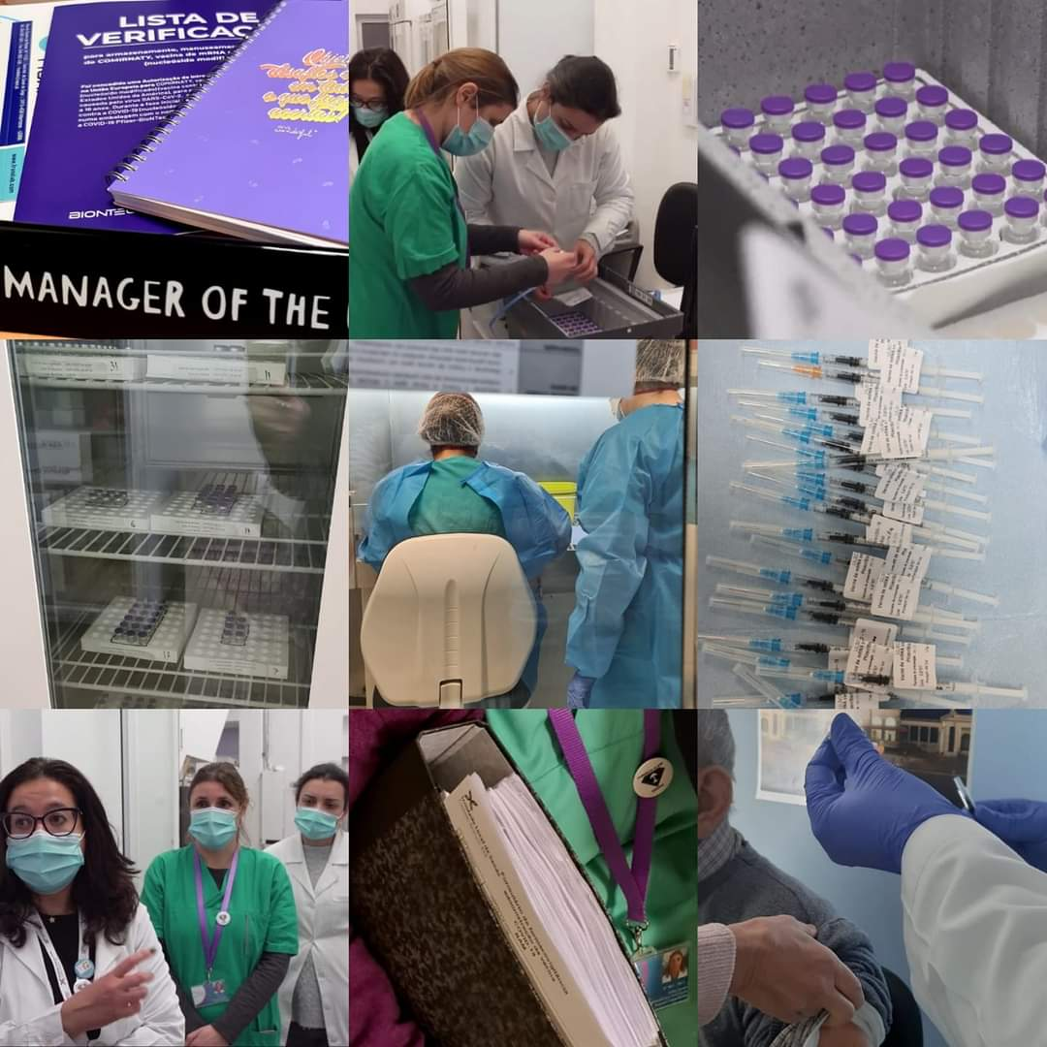

Slide 24
7- Consolidação da Integração de equipas multidisciplinares

Slide 25
8- Humanização na continuidade de Cuidados

Slide 27
7- ComunicaçãO Na Continuidade de Cuidados “ Farmacêuticos
Cuidados Primários
ULS
Farmácia Comunitária
Hospital
ERPI
RNCCI
“Carta de ALTA
Farmacêutica “
Acesso a dados
Registo de atividade/ Intervenção Farmacêutica
Possibilidade de emissão de relatórios na transição de cuidados.

Slide 28
Um Desafio para aos farmacêuticos: criar locais de proximidade e Redes de Integração e Continuidade de Cuidados !!

Slide 29
Juntos Somos Mais Fortes!!!
BEM - HAJA !!!

